Slide 1





Quản trị hệ thống thông tin
Nhóm 3
Báo cáo: Đề cương dự án giữa kì
Giảng viên hướng dẫn: Thầy Đỗ Oanh Cường
63HTTT1

Slide 2


Thành viên nhóm 3
Đoàn Phương Hà
Nguyễn Đăng Hoàng Giang
Đàm Khắc Thái
Đoàn Phương Hà
Thành viên
Thành viên
Thành viên
Thành viên
Vũ Văn Quý
Bùi Quang Đạo
Thành viên
Thành viên

Slide 3
Nội dung báo cáo
I. Bối cảnh và vấn đề hiện nay
II. Tóm tắt đề tài và hướng giải quyết
III. Mục tiêu chính
IV. Quy trình và các chức năng dự kiến của hệ thống
V. Công nghệ sử dụng trong hệ thống
VI. Sản phẩm và kết quả dự kiến

Slide 4
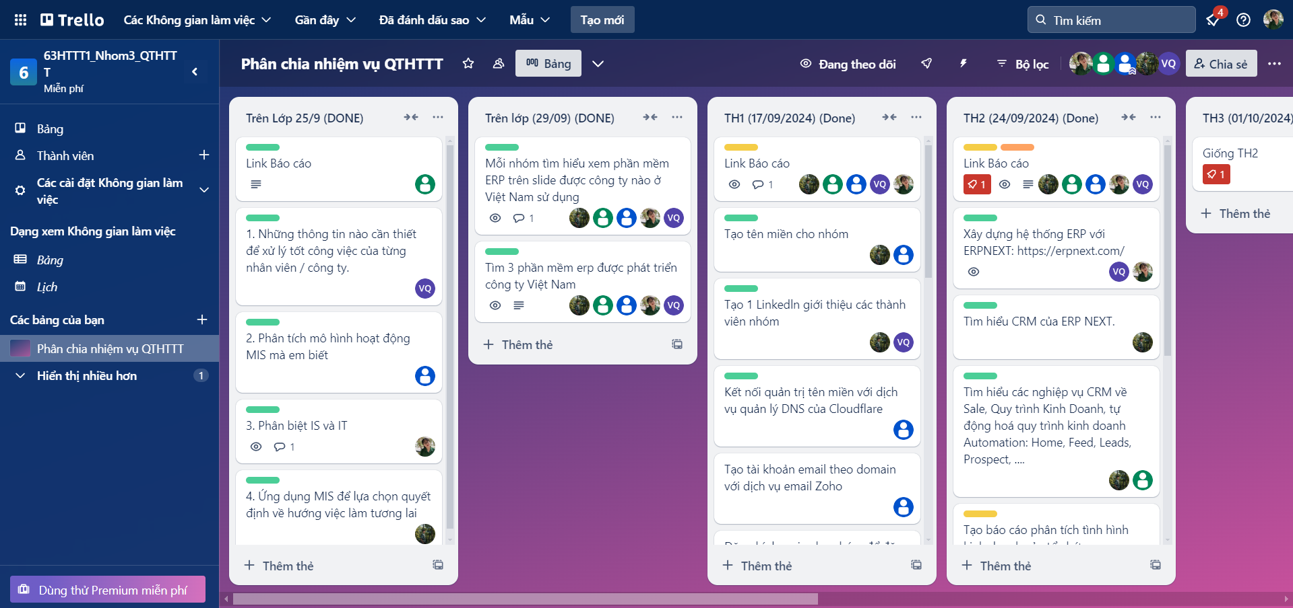
Phân chia nhiệm vụ

Slide 5
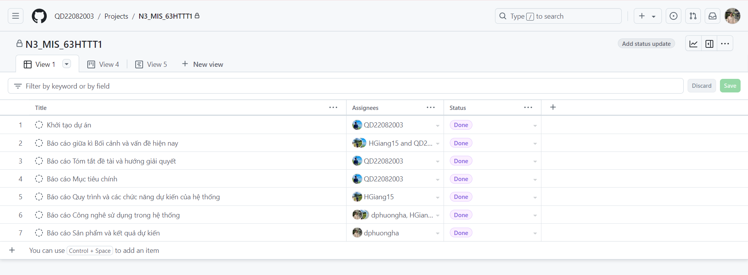
Phân chia nhiệm vụ

Slide 6



I. Bối cảnh và vấn đề hiện nay
Mua sắm trực tuyến đặc biệt trong ngành thời trang, đặc biệt là giày dép. Nhiều cửa hàng truyền thống đang gặp khó khăn trong việc cạnh tranh với các nền tảng thương mại điện tử lớn. Điều này đặt ra nhu cầu cấp bách về việc phát triển các hệ thống website bán hàng trực tuyến nhằm giúp doanh nghiệp tiếp cận được nhiều khách hàng hơn, mở rộng thị trường và nâng cao doanh thu.

Slide 7

I. Bối cảnh và vấn đề hiện nay
Tuy nhiên, việc xây dựng một hệ thống website bán giày đòi hỏi nhiều nguồn lực, từ chi phí phát triển đến việc quản lý và vận hành. Do đó, các giải pháp dựa trên nền tảng mã nguồn mở như WordPress từ DigitalOcean được xem là giải pháp hiệu quả về chi phí, dễ triển khai và quản lý, đồng thời có khả năng mở rộng linh hoạt.

Slide 8
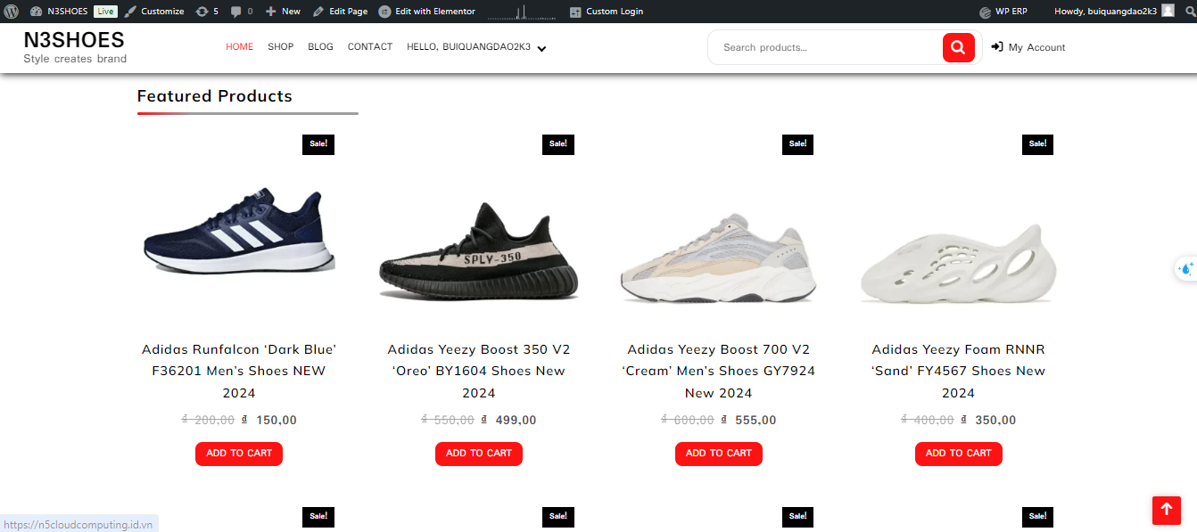
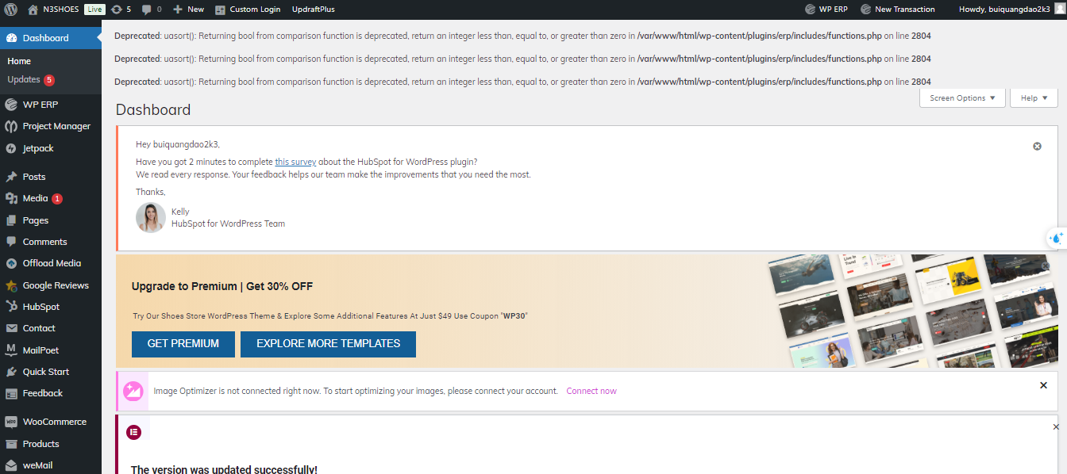
II. Tóm tắt đề tài và hướng giải quyết
Đề tài "Xây dựng hệ thống website bán giày" tập trung vào việc phát triển một nền tảng thương mại điện tử chuyên dụng để bán giày, sử dụng WordPress làm hệ thống quản lý nội dung và DigitalOcean làm nền tảng lưu trữ.
WordPress là một lựa chọn phù hợp do tính dễ sử dụng, khả năng tùy chỉnh cao và hỗ trợ nhiều plugin giúp tối ưu hóa cho thương mại điện tử. DigitalOcean cung cấp cơ sở hạ tầng mạnh mẽ, an toàn và có khả năng mở rộng, giúp đảm bảo tốc độ truy cập nhanh và hiệu suất ổn định cho website.

Slide 9


III. Mục tiêu chính
Tạo cửa hàng trực tuyến chuyên nghiệp
Tối ưu hóa tốc độ và trải nghiệm người dùng
Quản lý và hiển thị sản phẩm dễ dàng
Tích hợp thanh toán và vận chuyển
Khả năng mở rộng
Việc xây dựng website bán giày trên nền tảng WordPress và DigitalOcean không chỉ là một giải pháp thực tế, mà còn mang lại hiệu quả kinh doanh vượt trội, giúp cửa hàng nhanh chóng tiếp cận thị trường trực tuyến với chi phí hợp lý và tối ưu hiệu suất trong bối cảnh cạnh tranh hiện nay.

Slide 10
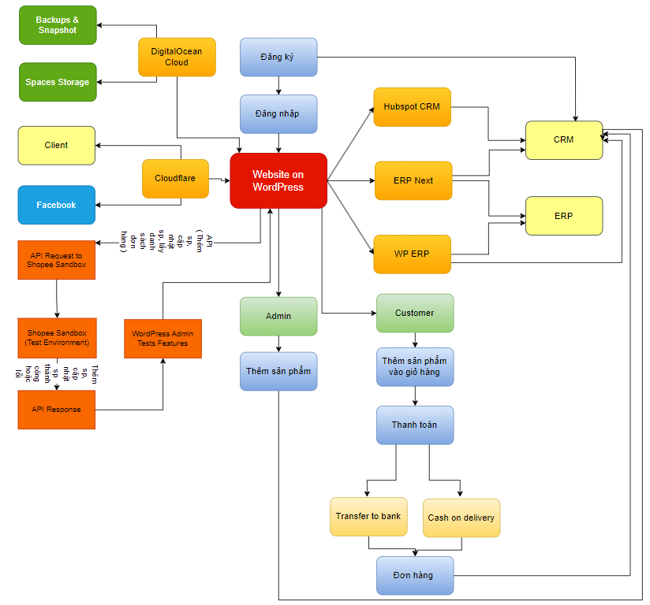
IV. Quy trình và các chức năng dự kiến của hệ thống

Slide 11

IV. Quy trình và các chức năng dự kiến của hệ thống
1. Tích hợp WP ERP
HRM (Quản lý nhân sự)
Quản lý tài chính (Accounting)
Quản lý quan hệ khách hàng (Customer Relationship Management)
Quản lý dự án (Project Management)
Quản lý lịch

Slide 12
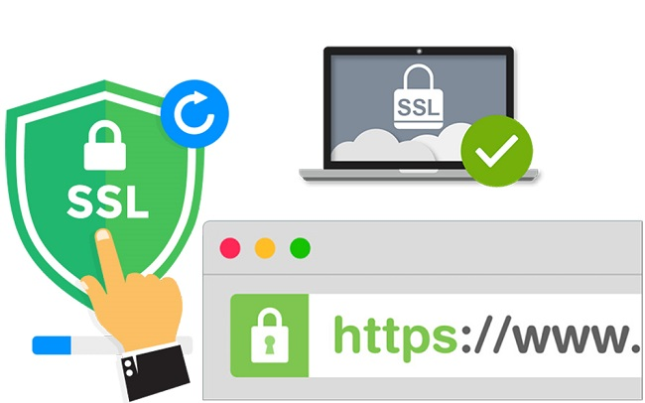
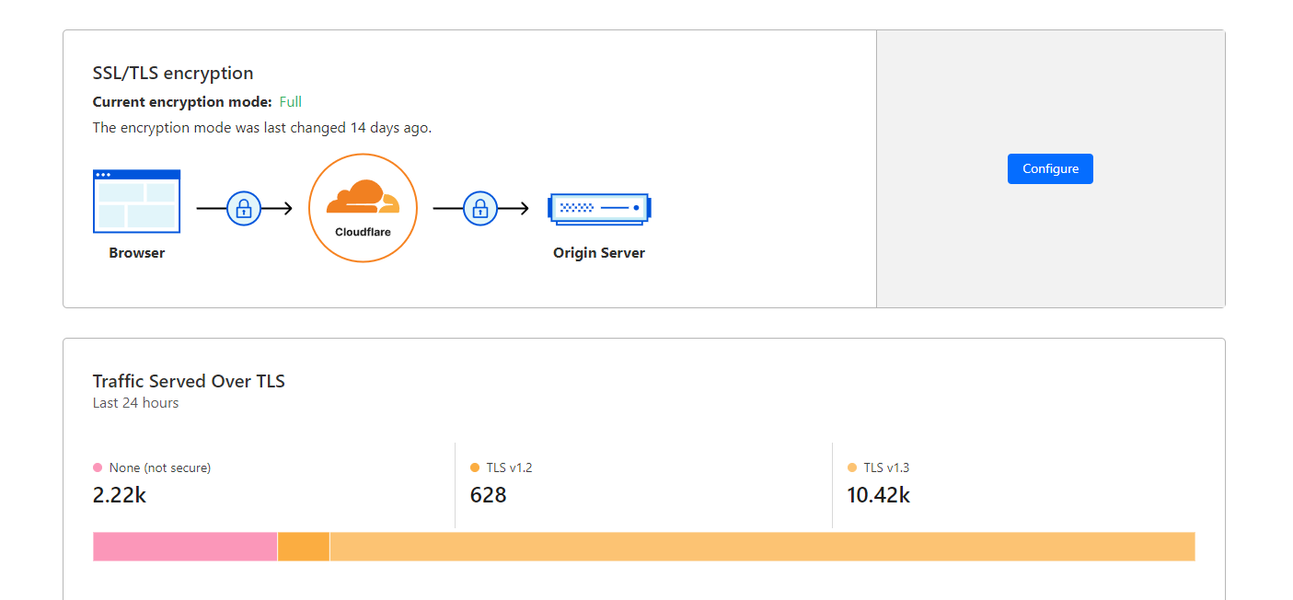
IV. Quy trình và các chức năng dự kiến của hệ thống
2. Bảo mật
Sử dụng chứng chỉ website SSL (HTTPS), cài đặt Certbot để tự động cài đặt SSL từ Let's Encrypt trên DigitalOcean
Sử dụng xác thực Captcha, Bot Flight Mode trên Cloudflare giúp bảo vệ trang web của bạn khỏi các cuộc tấn công brute force và các bot xấu

Slide 13
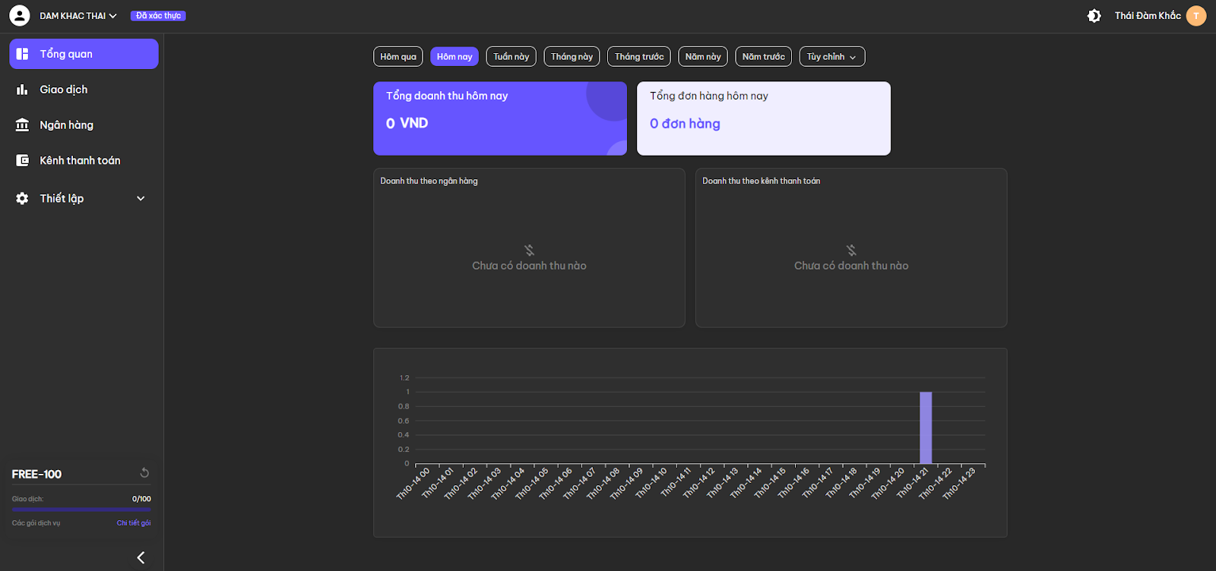
IV. Quy trình và các chức năng dự kiến của hệ thống
3. Hệ thống xử lý giao dịch
Sử dụng PayOS để xử lý tự động các giao dịch của khách hàng trên website

Slide 14
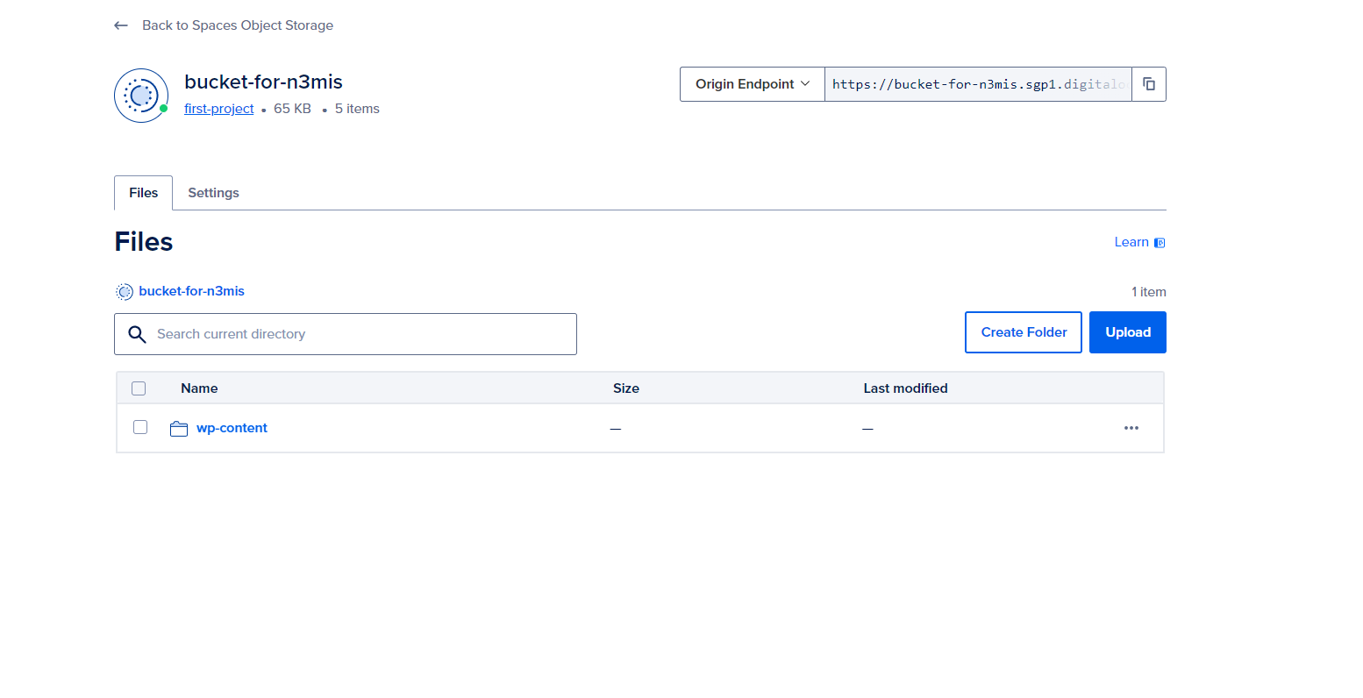
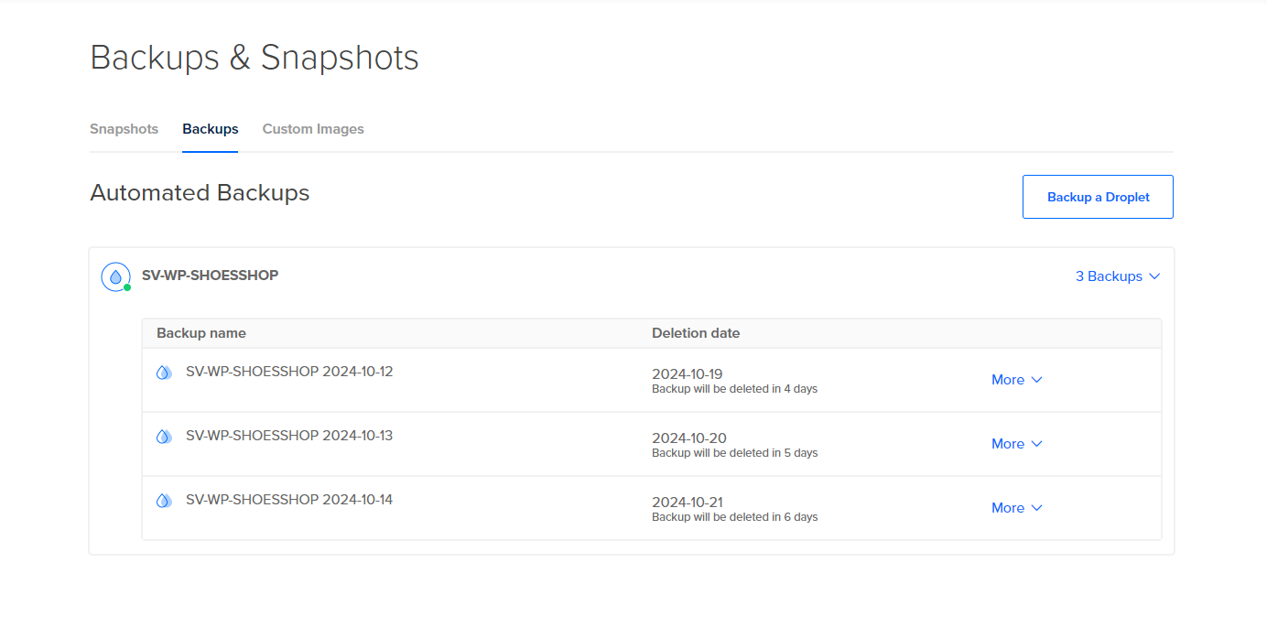
IV. Quy trình và các chức năng dự kiến của hệ thống
4. Hệ thống lưu trữ
Sử dụng dịch vụ Spaces Storage DigitalOcean để lưu trữ media website WordPress bằng CDN
Sử dụng Automated Backup và Snapshot của DigitalOcean để tự động sao lưu dữ liệu trên Droplets

Slide 15
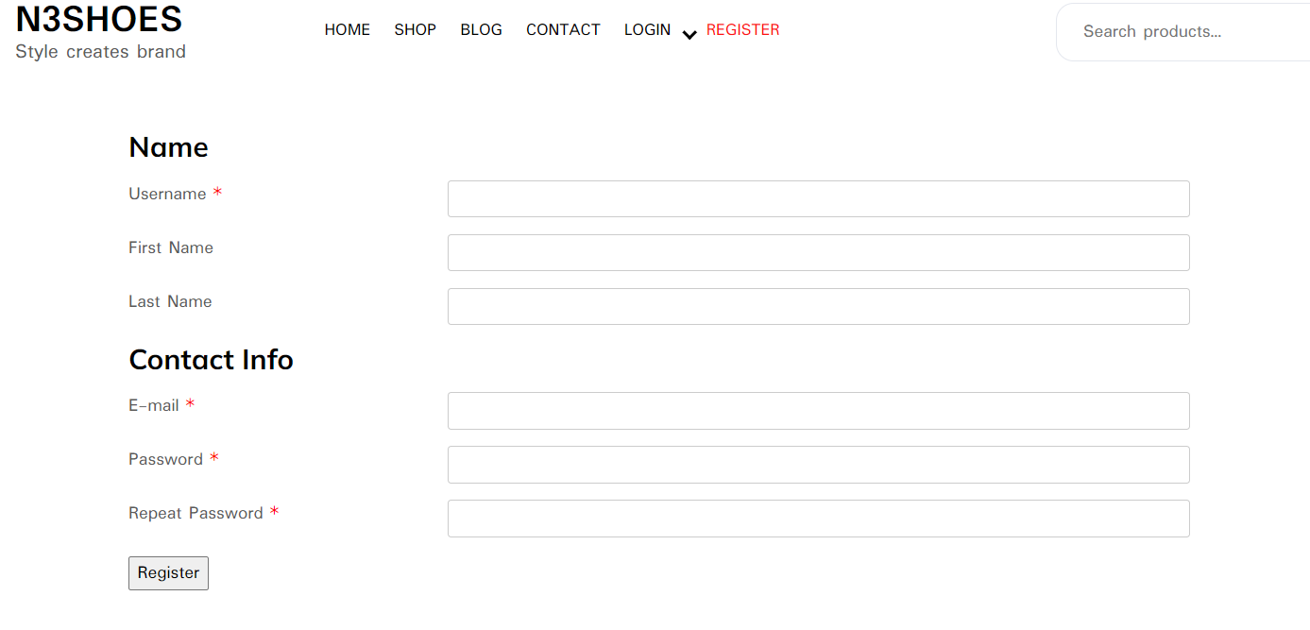
IV. Quy trình và các chức năng dự kiến của hệ thống
5. Một số quy trình phổ biến khác và chức năng dự kiến
a. Một số quy trình phổ biến khác
Đăng kí
- Đăng ký, đăng nhập, quên mật khẩu
Người dùng truy cập trang Đăng ký.
Người dùng điền các thông tin cơ bản như: tên, email, mật khẩu.
Sau khi nhấn nút Đăng ký, hệ thống sẽ gửi một email xác nhận đến địa chỉ email của người dùng.
Người dùng nhấn vào liên kết trong email để kích hoạt tài khoản.

Slide 16
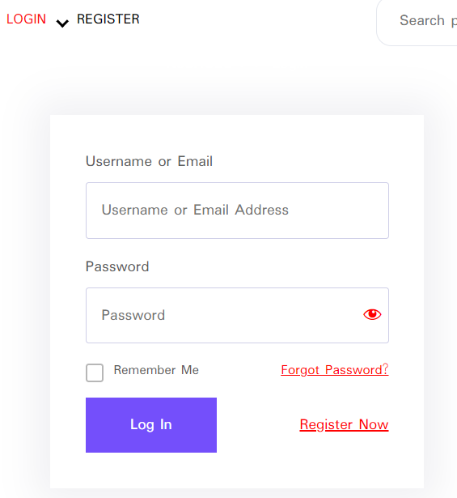
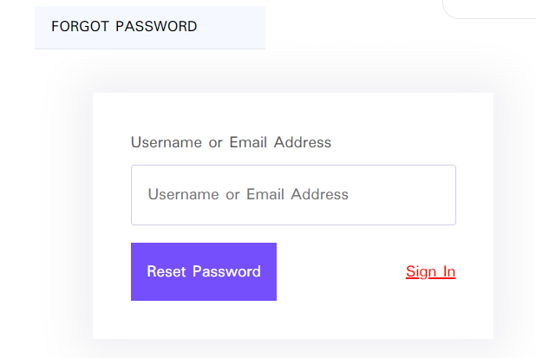
IV. Quy trình và các chức năng dự kiến của hệ thống
5. Một số quy trình phổ biến khác và chức năng dự kiến
a. Một số quy trình phổ biến khác
Đăng nhập
Quên mật khẩu

Slide 17
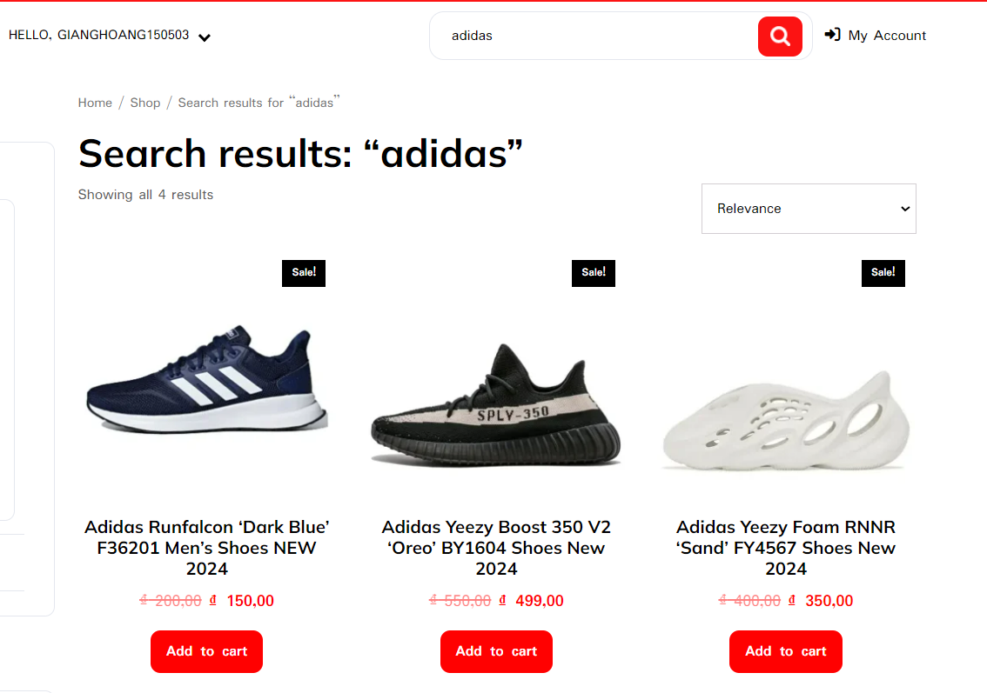
IV. Quy trình và các chức năng dự kiến của hệ thống
5. Một số quy trình phổ biến khác và chức năng dự kiến
a. Một số quy trình phổ biến khác
Tìm kiếm
Mô tả:
Người dùng có thể sử dụng chức năng tìm kiếm để tìm sản phẩm và sau khi mua hàng.
Quy trình:
Người dùng nhập từ khóa vào thanh Tìm kiếm.
Kết quả tìm kiếm sẽ hiển thị các sản phẩm liên quan

Slide 18
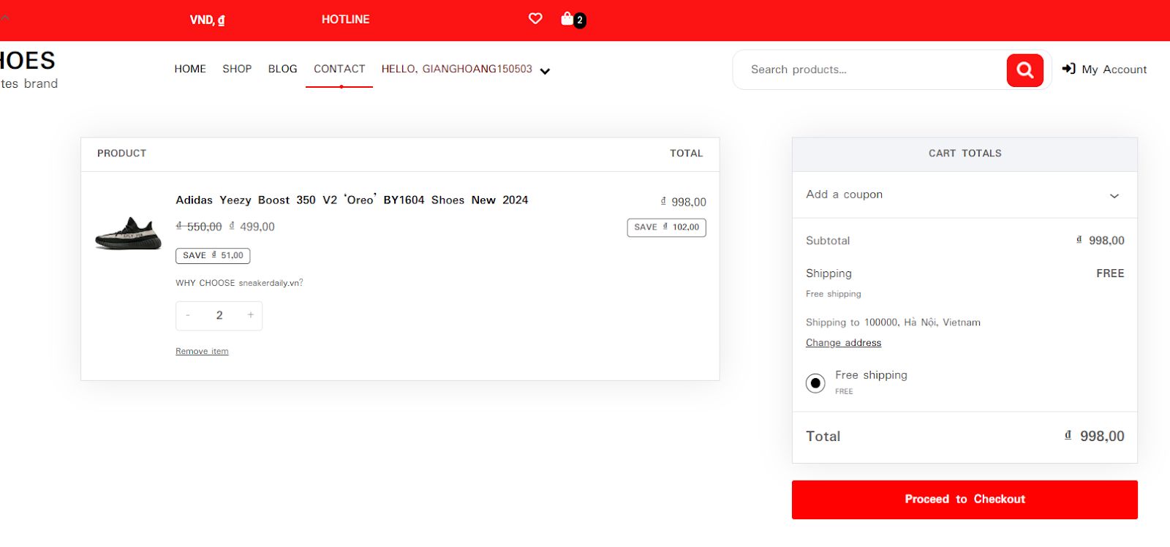
IV. Quy trình và các chức năng dự kiến của hệ thống
5. Một số quy trình phổ biến khác và chức năng dự kiến
a. Một số quy trình phổ biến khác
Thêm sản phẩm vào giỏ hàng và quản lý giỏ hàng
Mô tả:
Người dùng có thể thêm các sản phẩm yêu thích vào giỏ hàng và kiểm tra lại các mục trong giỏ trước khi thanh toán.
Quy trình:
Trên trang chi tiết sản phẩm, người dùng chọn kích thước, màu sắc, và nhấn Thêm vào giỏ hàng.
Người dùng có thể nhấn vào biểu tượng Giỏ hàng để xem các sản phẩm đã thêm.
Từ trang giỏ hàng, người dùng có thể thay đổi số lượng sản phẩm, xóa sản phẩm hoặc tiến hành thanh toán.

Slide 19
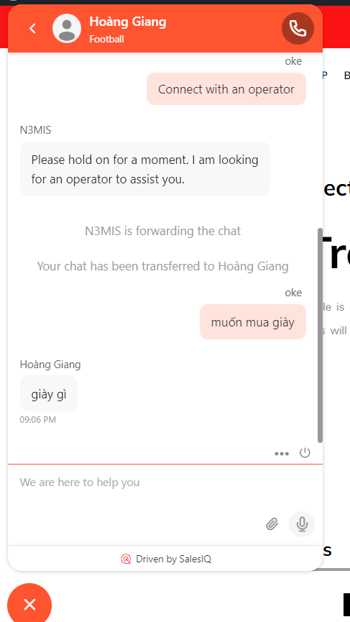
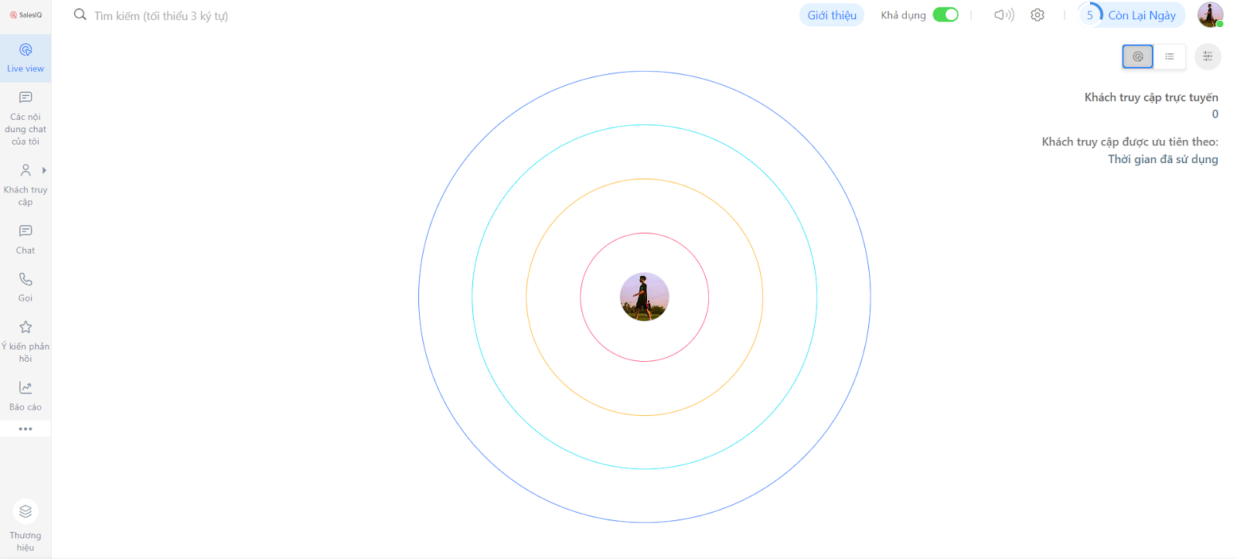
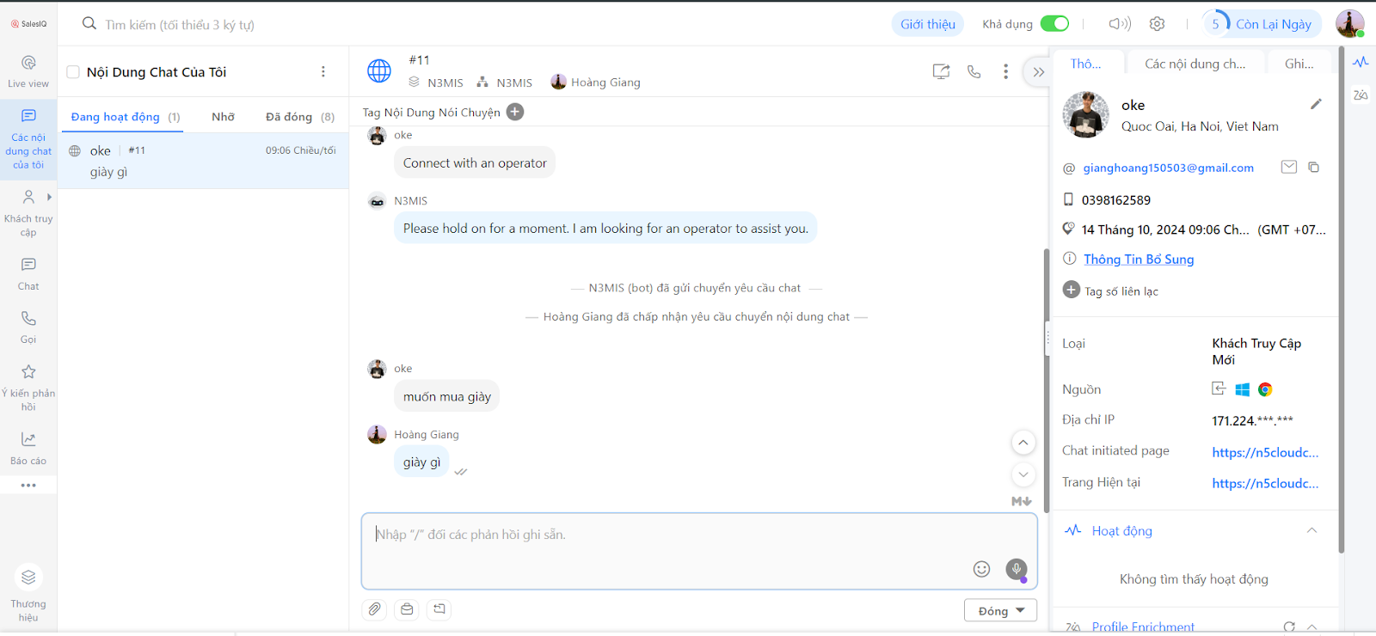
IV. Quy trình và các chức năng dự kiến của hệ thống
5. Một số quy trình phổ biến khác và chức năng dự kiến
a. Một số quy trình phổ biến khác
Phân tích khách truy cập dùng Zoho SalesIQ
Mô tả:
Doanh nghiệp có thể sử dụng Zoho SalesIQ để giúp doanh nghiệp tương tác trực tiếp với khách hàng, thu thập thông tin và theo dõi hành vi của người dùng trên trang web.

Slide 20
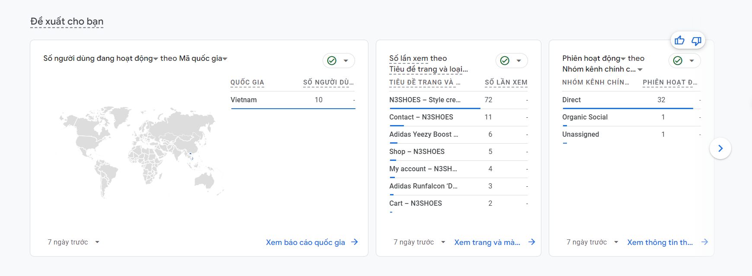
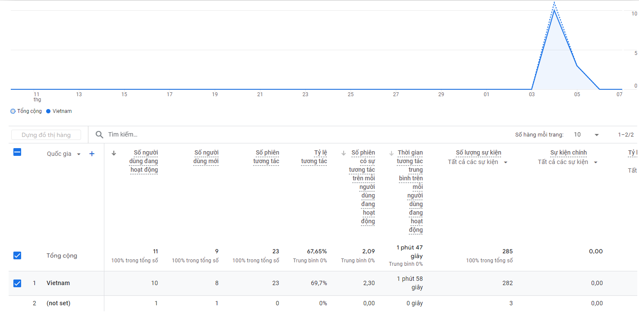
IV. Quy trình và các chức năng dự kiến của hệ thống
5. Một số quy trình phổ biến khác và chức năng dự kiến
a. Một số quy trình phổ biến khác
Quy trình phân tích để phục vụ marketing
Mô tả:
Quy trình hoạt động sẽ chủ yếu tập trung vào việc thu thập dữ liệu người dùng, phân tích và cung cấp báo cáo chi tiết về hành vi của khách truy cập Quy trình:
Người dùng nhập từ khóa vào thanh Tìm kiếm.
Kết quả tìm kiếm sẽ hiển thị các sản phẩm liên quan

Slide 21
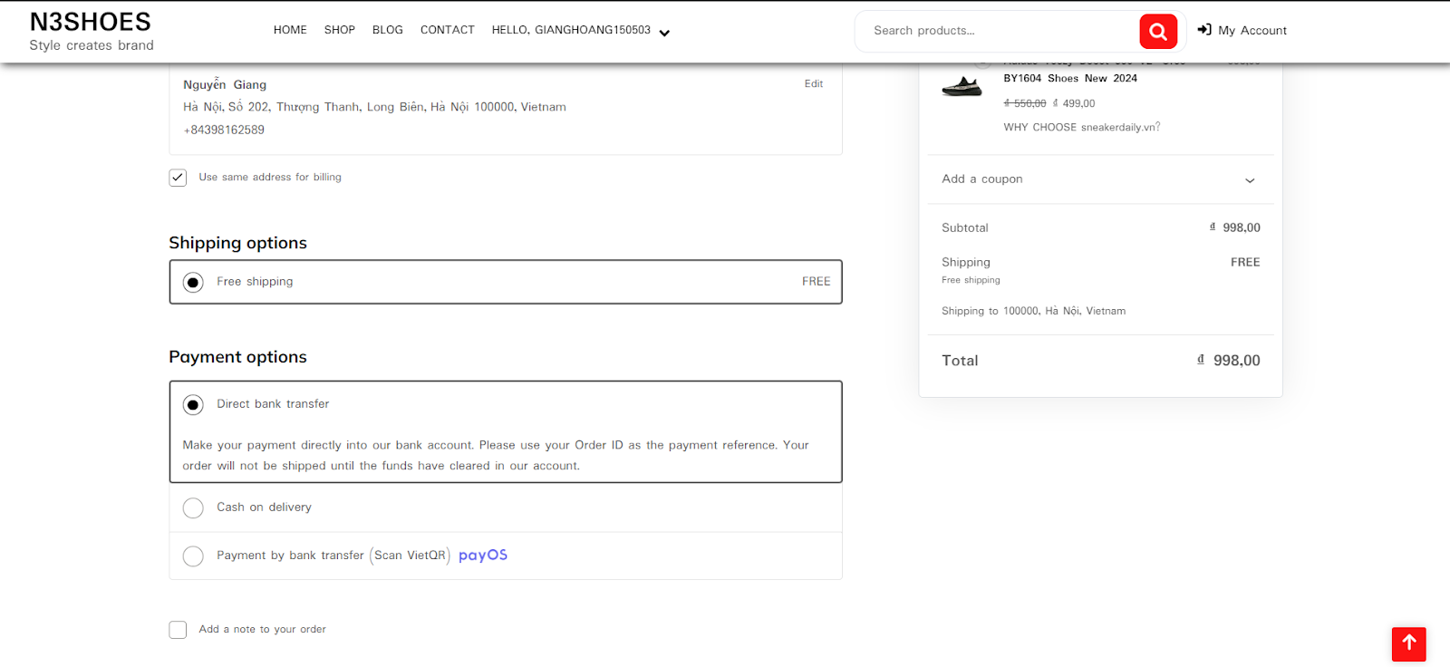
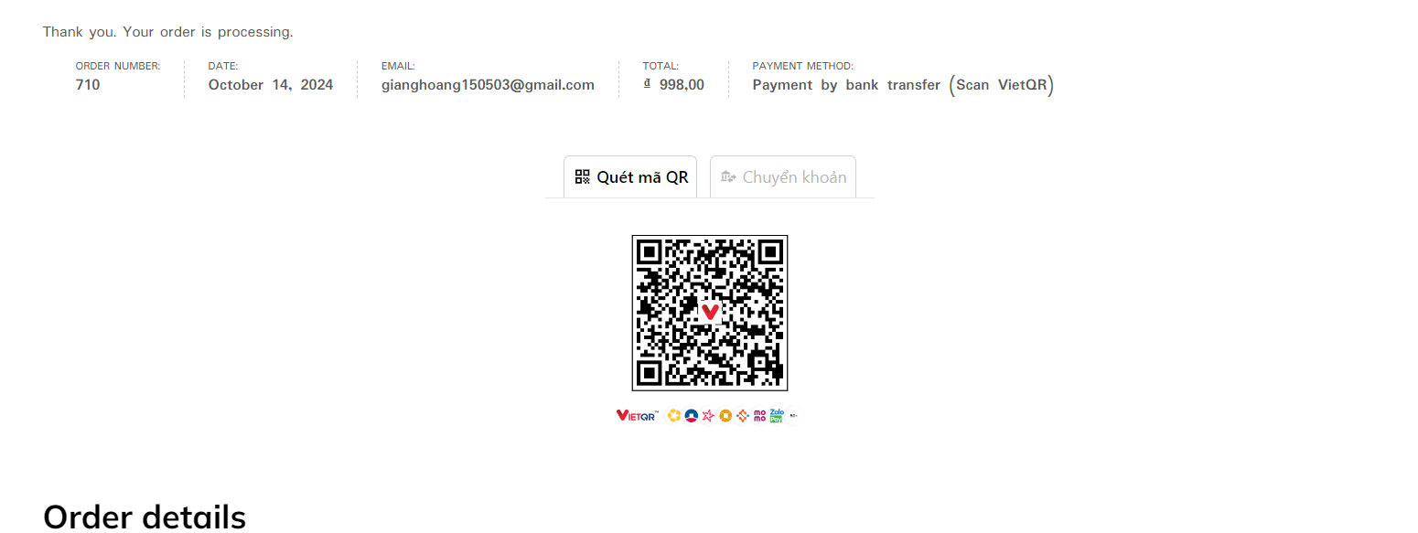
IV. Quy trình và các chức năng dự kiến của hệ thống
5. Một số quy trình phổ biến khác và chức năng dự kiến
a. Một số quy trình phổ biến khác
Quy trình thanh toán khi đặt đơn hàng:
Bước 1: Thông tin liên hệ (Contact Information)
Bước 2: Thông tin giao hàng (Shipping Address)
Bước 3: Tùy chọn vận chuyển (Shipping Options)
Bước 4: Tùy chọn thanh toán (Payment Options)
Bước 5: Xem lại chi tiết đơn hàng (Order Details)
Bước 6: Thêm ghi chú cho đơn hàng (Add a note to your order)
Bước 7: Xác nhận đơn hàng

Slide 22
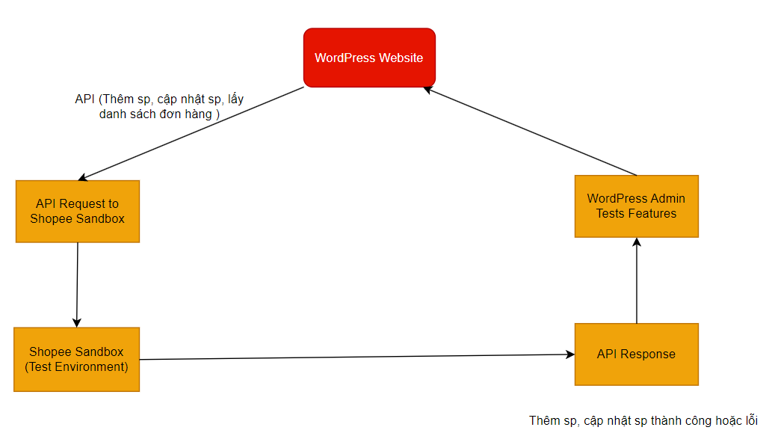
IV. Quy trình và các chức năng dự kiến của hệ thống
5. Một số quy trình phổ biến khác và chức năng dự kiến
a. Một số quy trình phổ biến khác
Quy trình tự động thu thập thông tin từ khách hàng khi họ nhấp vào liên kết sản phẩm trên Facebook và được chuyển hướng sang Shopee, đồng thời lưu trữ thông tin đó trong hệ thống quản lý khách hàng (WP CRM) trên WordPress để quản lý lead

Slide 23

IV. Quy trình và các chức năng dự kiến của hệ thống
5. Một số quy trình phổ biến khác và chức năng dự kiến
b. Các chức năng dự kiến
Người dùng:
Đăng nhập, đăng ký, quên mật khẩu
Xem danh sách danh mục
Xem danh sách sản phẩm và hiển thị chi tiết thông tin sản phẩm
Thêm sản phẩm vào giỏ hàng, quản lý giỏ hàng
Thanh toán, lưu hóa đơn và chi tiết hóa đơn
Sửa thông tin người dùng, đổi mật khẩu
Tìm kiếm, đánh giá sản phẩm
Liên hệ với quản trị viên (nhắn tin, email, số điện thoại)

Slide 24

IV. Quy trình và các chức năng dự kiến của hệ thống
5. Một số quy trình phổ biến khác và chức năng dự kiến
b. Các chức năng dự kiến
Quản trị viên:
Đăng nhập vào trang quản trị Wordpress
Quản lý tài khoản người dùng
Quản lý danh mục và sản phẩm (thêm, sửa, xóa)
Quản lý danh sách hóa đơn và chi tiết hóa đơn
Quản lý nhân viên, các phòng ban,...
Quản lý các lead, opp, customer và các đơn hàng, doanh thu
Có thể gửi mail chiến dịch tự động cho các lead

Slide 25

V. Công nghệ sử dụng trong hệ thống
Triển khai website WordPress trên DigitalOcean Cloud
WP ERP là một plugin ERP mã nguồn mở cho WordPress, cho phép bạn quản lý các hoạt động doanh nghiệp trực tiếp từ trang web WordPress của mình.
Tích hợp Contact Form 7
Tích hợp Google Analytics
Đồng bộ dữ liệu WordPress và ERPNext

Slide 26

V. Công nghệ sử dụng trong hệ thống
Google URL Builder / UTM Tracking: Theo dõi nguồn truy cập và chiến dịch.
Triển khai Cloudflare cho website WordPress với các thiết lập DNS, SSL, Security
Tích hợp hệ thống thanh toán PayOS
Automated Backups và Snapshot trên DigitalOcean
Tích hợp WP Offload Media Lite với Spaces Storage của DigitalOcean, lưu trữ media qua CDN

Slide 27
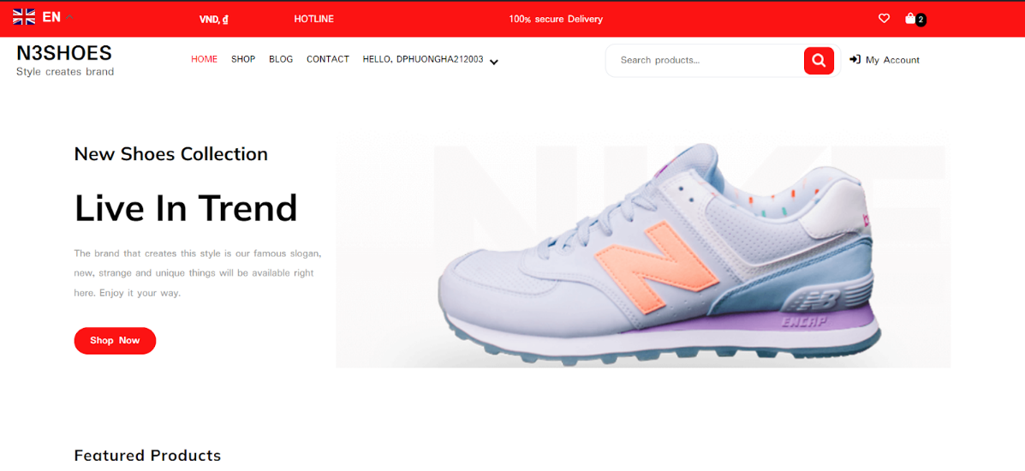
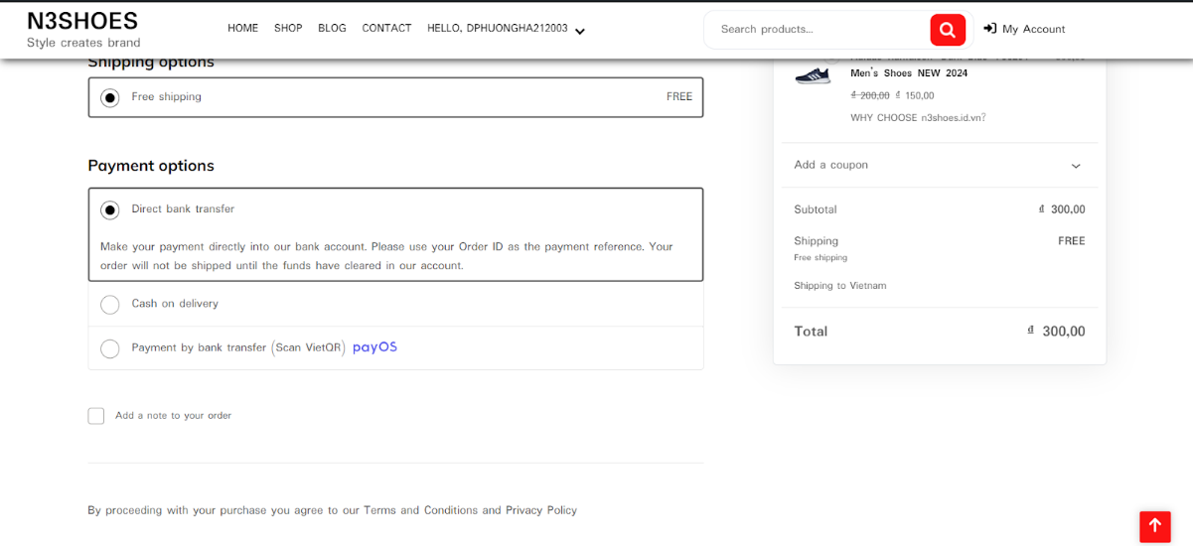
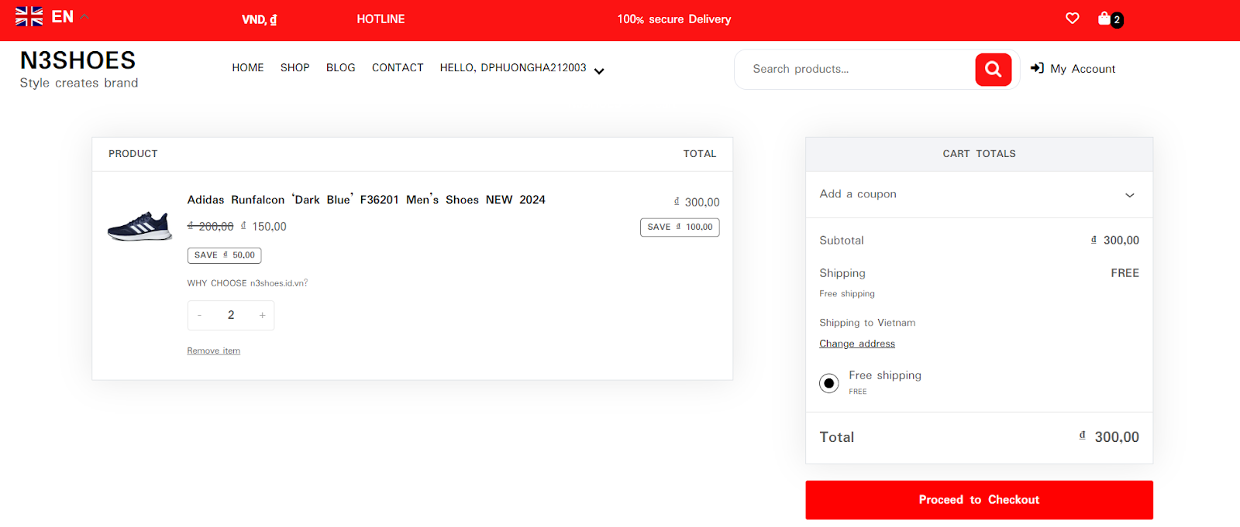
VI. Sản phẩm & kết quả dự kiến
Sản phẩm dự kiến là một website bán giày trực tuyến tích hợp đầy đủ các tính năng từ WooCommerce, ERP, CRM, đến thanh toán và phân tích dữ liệu. Website sẽ mang đến trải nghiệm mua sắm trực quan với giỏ hàng thông minh, quản lý kho hàng và đơn hàng tự động, cùng hệ thống CRM giúp tương tác khách hàng hiệu quả. Đặc biệt, hệ thống còn tự động thu thập và tích hợp thông tin khách hàng từ các nguồn như link giày trên Facebook hay Shopee, giúp quản lý thông tin và hành vi mua sắm một cách toàn diện trong CRM.

Slide 28
Email
Cảm ơn mọi người đã lắng nghe!
buiquangdao2k3@gmail.com
Trang web
https://n5cloudcomputing.id.vn/wp-admin/
Số điện thoại
0962.999.772

